Slide 1
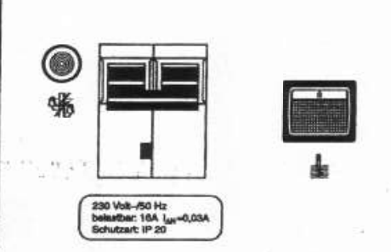
1
2
3
Ne semble fonctionner que
prise de quai branchée

